Slide 1
Séminaire d’information de l’UNASA
Séville, du 7 au 11 juin 2019

Slide 2
1/Bilan de la campagne écoulée
2/Actualité des OGA
3/Actualité de l’UNASA

Slide 3
1/ BILAN DE LA CAMPGNE ECOULÉE
Tour de table
Difficultés rencontrées
Améliorations à apporter

Slide 4
2/ ACTUALITE DES OGA
Les évolutions doctrinales - publication du BOFIP du 30 janvier 2019
Convention collective
Le bilan EPS au 31 mars 2019
Les alternatives en cas de suppression du dispositif de majoration de 25%

Slide 5
EXAMEN PÉRIODIQUE DE SINCERITÉ
Exclusion du champ de l’EPS des cas de décès, cession, cessation d’activité, changement de régime d'imposition, force majeure (cas de démission non retenu)
→Il n’y a pas lieu de remplacer ces dossiers
En cas de fusion/absorption : les adhérents de la structure absorbée sont exclus de l’EPS mais le tirage au sort reste possible (1%) pour les adhérents ayant déjà fait l'objet d’un EPS par la structure absorbée dans les 2 ou 5 dernières années
EVOLUTION DOCTRINALES
BOFIP 2019 - LES POINTS SAILLANTS

Slide 6
EXAMEN PÉRIODIQUE DE SINCERITÉ
L’absence d’attestation de FEC ou de test FEC n’a pas d’incidence sur la conclusion du CRM.
BOFIP 2019 - LES POINTS SAILLANTS

Slide 7
CAS DU NON PAIEMENT DE LA COTISATION PAR L’ADHÉRENT
L’OGA est tenu de réaliser toutes ses missions légales même si l’adhérent n’est pas à jour de sa cotisation.
Ce non paiement ne fait pas perdre la qualité d’adhérent sauf clause contraire des statuts.
Ceci étant, la procédure d’exclusion doit être mise en œuvre.

Slide 8
LE CONTRÔLE QUALITÉ DES OGA
Contrôle systématique avant le renouvellement d’agrément :
→ avant fin de l’agrément initial de 3 ans
→ à la fin du premier renouvellement de 3 ans
→ avant la fin du 2e renouvellement
+ Possibilité de contrôles intermédiaires

Slide 9
TENUE DE COMPTABILITÉ PAR LES ASSOCIATIONS AGRÉÉES
Contradiction entre les textes :
Interdiction induite dans la charte (et dans le décret de 2016) mais maintien de la tolérance dans les textes relatifs aux missions des AA

Slide 10
NOUVEAUTES DANS LES ETATS OA1
Recours à la publicité ou au démarchage
Détention d’un site internet
Tableau comprenant la répartition des salariés et des adhérents entre siège et bureaux secondaires

Slide 11
CONVENTION COLLECTIVE
Avant le 31 décembre 2017 : Application de la convention
collective des CGA (aux CGA et aux AA ayant choisi de s’y rattacher)
31 décembre 2017 : dénonciation de la CC des CGA par la FCGA :
Dès le 1er janvier 2018 : les CGA (et AA rattachées à la CC) doivent choisir :
Application du droit du travail
Rattachement à la convention collective des Experts-comptables et des commissaires aux comptes
Rattachement à une autre convention collective
Accords de groupe/Accords individuels

Slide 12
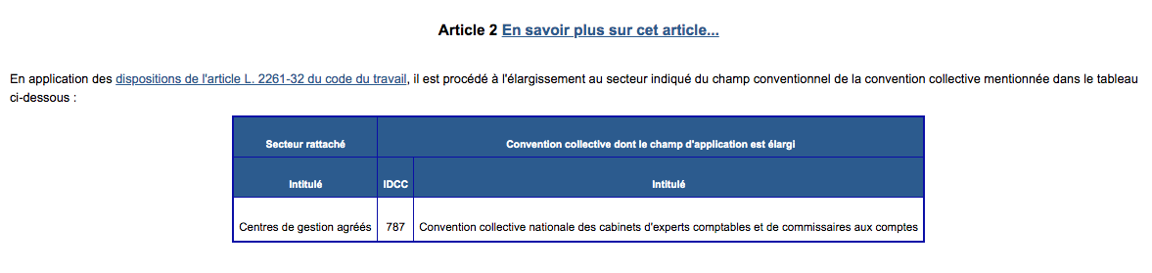
CONVENTION COLLECTIVE
23 janvier 2019 : Publication de l’arrêté portant
élargissement de la convention collective des cabinets d'experts comptables et de commissaires aux comptes aux
centres de gestion Agréés.

Slide 13
CONVENTION COLLECTIVE
Seuls les CGA sont concernés par l’extension de
la convention collective des experts-comptables
et commissaires aux comptes
En l’état actuel des textes, les associations agréées
et les OMGA ne sont pas dans le champ d’application.

Slide 14
ALTERNATIVES EN CAS DE SUPPRESSION DU DISPOSITIF DE MAJORATION DE 25 %

Slide 15
Quelles sont les pistes possibles ?
Selon la DGFIP, les solutions à proposer ne doivent pas être contraignantes,
Et elles ne doivent pas générer de coût pour les finances publiques….

Slide 16
Les pistes de réflexion actuelles
L’obligation d’adhérer (l’OGA tiers de confiance)
Déconnecter la détermination du résultat fiscal du résultat comptable pour les petites entreprises à l’IR et à l’IS

Slide 17
Les pistes de réflexion actuelles
Exonérer d’impôt sur les revenus une quotité maximum pouvant être comprise entre 10 % et 25% du résultat des entreprises adhérentes à un OGA, tant que ce revenu n’est pas prélevé par l’exploitant.
Cette exonération temporaire ne concernerait pas les cotisations sociales.

Slide 18
3/ ACTUALITE DE L’UNASA
Le visage de l’UNASA aujourd’hui
Point sur l’Alliance FCGA UNASA

Slide 19
LE VISAGE DE L’UNASA
AUJOURD’HUI
89 OGA membres
240 000 adhérents
47 OMGA
5 AA en cours de transformation en OMGA
37 Associations agréées

Slide 20
Répartition des OGA
par nombre d’adhérents
33/89 OGA soit 37% 〈 1000
22/89 OGA soit 25% 1001-2000
10/89 OGA soit 11% 2001-3000

Slide 21
Répartition des OGA
par nombre d’adhérents
8/89 OGA soit 9% 3001-4000
5/89 OGA soit 6% 4001-5000
0/89 OGA soit 0% 5001-6000

Slide 22
2/89 OGA soit 2% 6001-7000
2/89 OGA soit 2% 7001-8000
0/89 OGA soit 0% 8001-9000 7/89 OGA soit 8% 〉9001

Slide 23
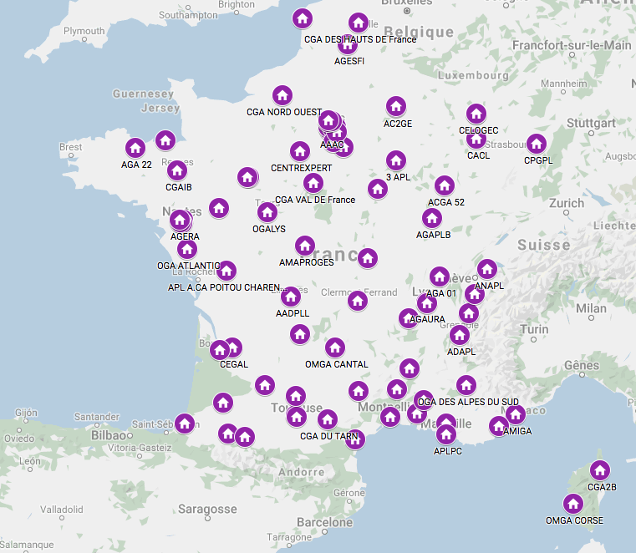

Slide 24
ALLIANCE FCGA-UNASA
Rappel des principes fondateurs
- Loyauté vis-à-vis de la profession comptable dans l’indépendance vis-à-vis de ses instances représentatives, ordre et syndicats ;
- Exécution loyale en collaboration avec la Direction Générale des Finances Publiques des missions confiées aux Organismes de Gestion Agréés par le législateur ;

Slide 25
ALLIANCE FCGA-UNASA
Rappel des principes fondateurs
- L’ALLIANCE FCGA UNASA n’est pas la représentante des professionnels adhérents des Organismes de Gestion Agrées ;
- Une étroite collaboration avec les directeurs et permanents des OGA ;
- L’étude de la faisabilité de la fusion de leurs instances respectives en une seule association au plus tard le 31 décembre 2020.

Slide 26
ALLIANCE FCGA-UNASA
SES OBJECTIFS
Mutualiser le maximum de services
Etre un centre de réflexion et de propositions pour faciliter l’accomplissement des missions légales
Etudier l’opportunité et la faisabilité de la fusion des 2 organisations et préparer les conditions de cette fusion

Slide 27
LA GOUVERNANCE DE L’ALLIANCE FCGA UNASA
LE COMITE DE PRESIDENCE
Béchir CHEBBAH
Co-Président
Représentant permanent UNASA
Alain CONESA
Président exécutif
Yves MARMONT
Co-Président
Représentant permanent FCGA

Slide 28
LES MEMBRES DU CONSEIL D’ADMINISTRATION
UNASA
Bernard BECAMEL
Trésorier
UNASA
Jean-Jacques HELLE
UNASA
Emmanuel HEBERT
FCGA
David BLANCHARD
FCGA
Grégoire HULIN

Slide 29
Les sujets à l’étude
Les modalités de la fusion : le sens de la fusion
La gouvernance de la nouvelle entité, pendant la période transitoire et à l’issue de cette période
Les différents réunions dans l’année : calendrier et modalités de prise en charge

Slide 30
Les sujets à l’étude
Les locaux de la nouvelle entité
Le personnel
Les produits et services

Slide 31
MERCI POUR VOTRE ATTENTION

